Slide 1

Paradigmas de Programación

Slide 2
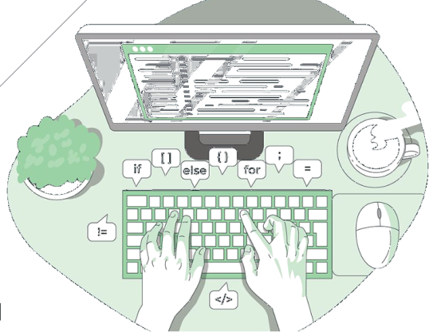
¿Qué son los paradigmas de programación?
Los paradigmas de programación son básicamente los diferentes enfoques o estilos que se utilizan para escribir y organizar el código. Cada paradigma tiene su filosofía y sus propias reglas. A lo largo del tiempo han surgido varios, así que hagamos un pequeño recorrido.

Slide 3
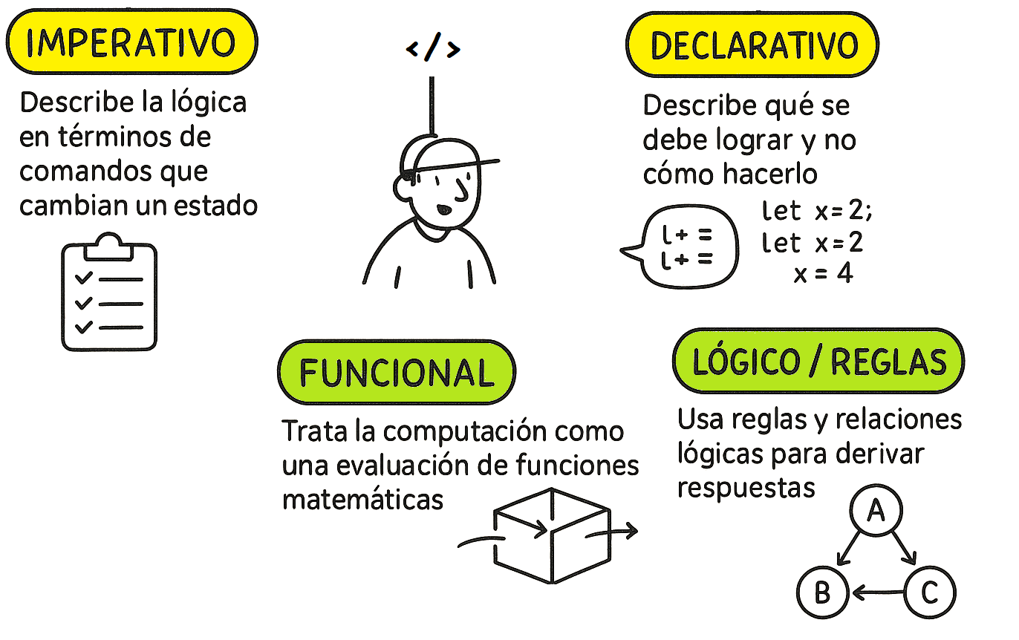
Clasificaciones principales
“?”

Slide 4
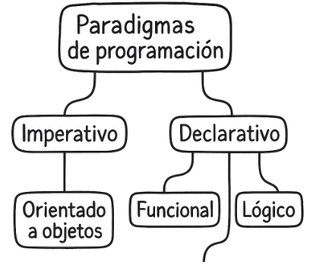
Clasificaciones principales

Slide 5
¿Qué son las funciones?
Una función es un bloque de código reutilizable que nos evita repetir las mismas instrucciones cada vez que queremos hacer lo mismo.
Ejemplo:
Una función es como una receta o un mecanismo dentro de un programa:
Recibe ciertos ingredientes (llamados parámetros o argumentos).
Realiza un proceso (una serie de pasos definidos).
Devuelve un resultado (un valor) o ejecuta una acción.

Slide 6
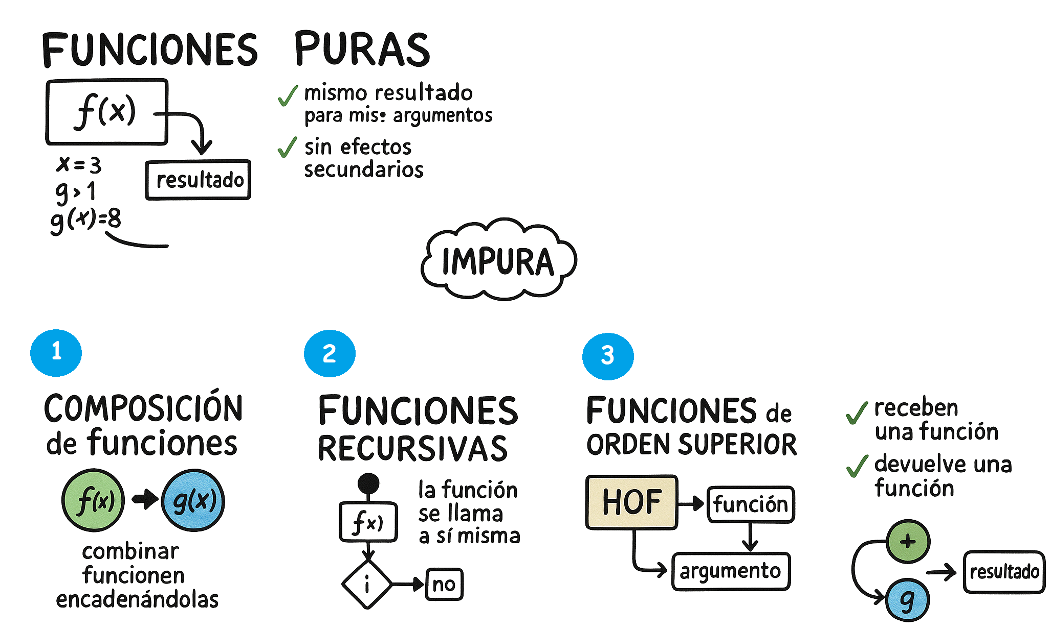
¿Qué son las funciones?
Funciones Ciudadanas

Slide 7
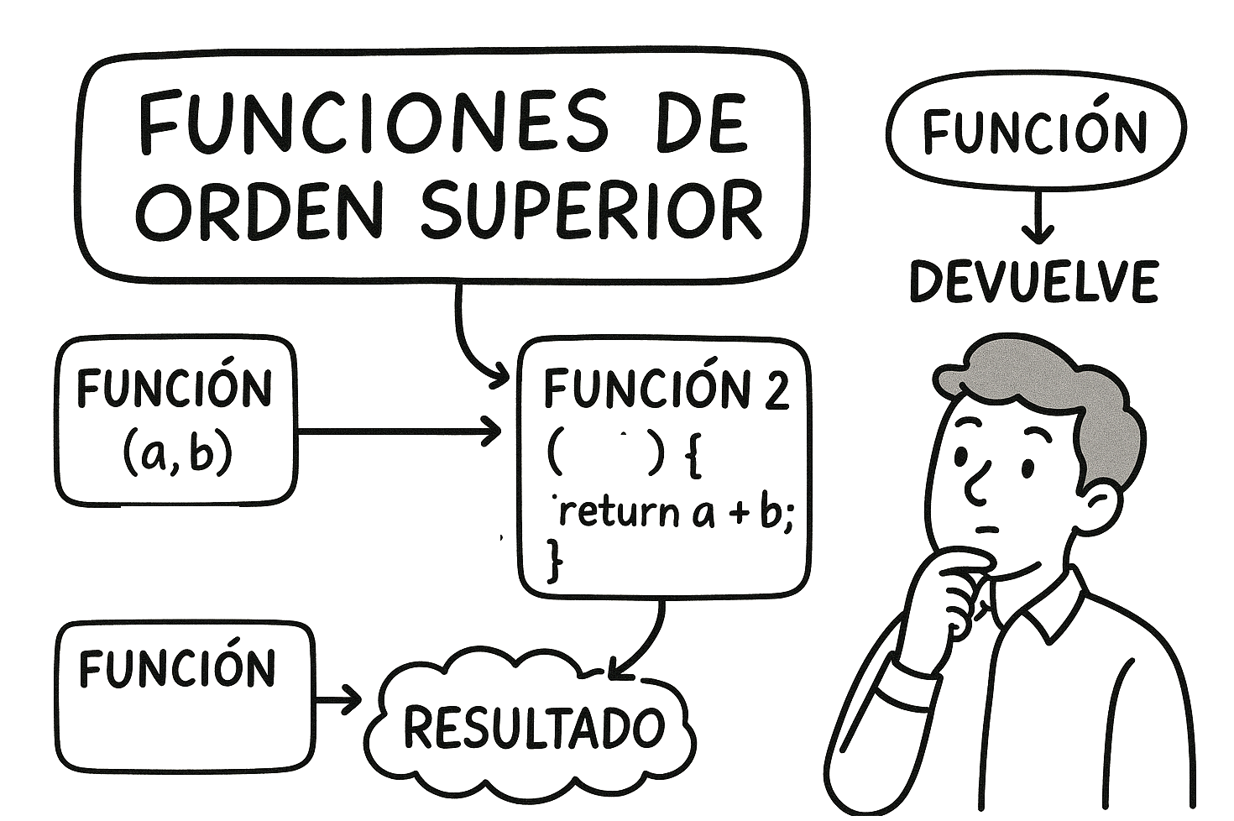
Funciones de orden superior

Slide 8
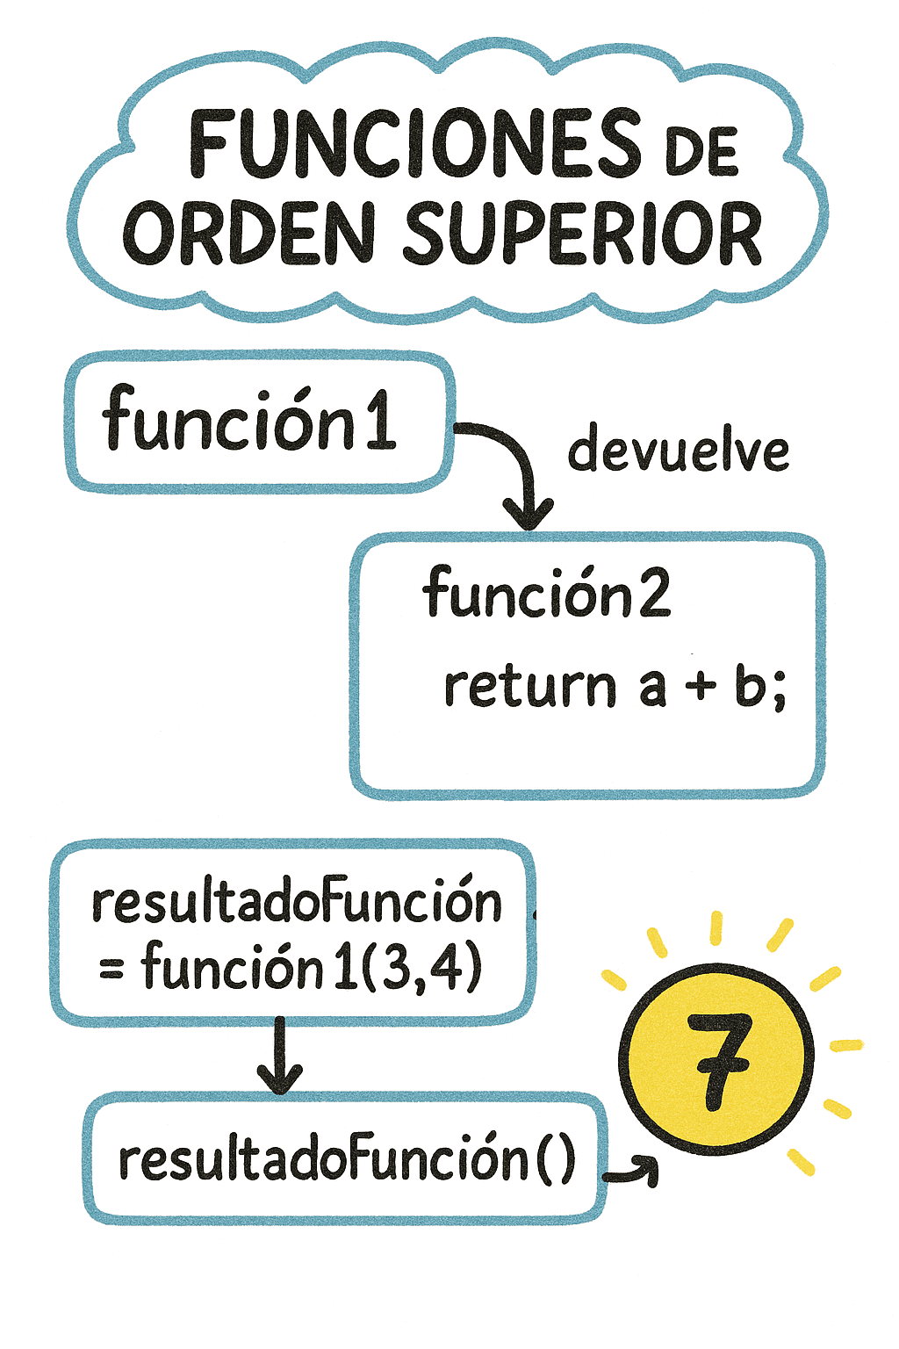
Llamado de función…
// Recibe como parametro una funcion y un número y retorna una función...
// recibe una función y un valor
const aplicar = (fn, x) => fn(x);
const r = aplicar(n => n * 2, 5); // 10
console.log(r);

Slide 9
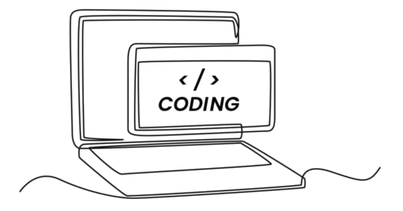
Resumen:
Funciones Puras
Composición de funciones
Funciones Recursivas
Funciones de Orden Superior
Herramientas:
Visual Studio Code
Node Js

